Slide 1
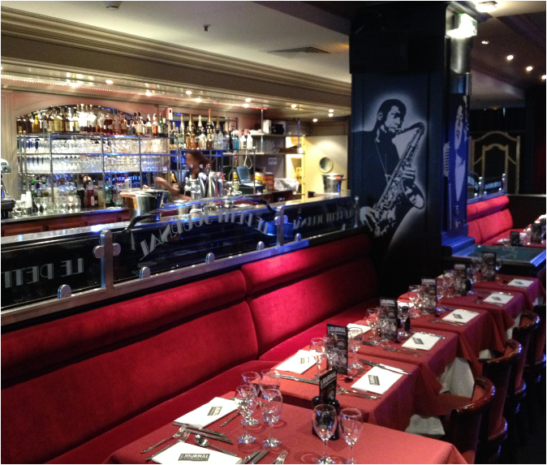
Samedi 04 juin 2016 à partir de 19H30 Diner Concert
au Petit Journal Montparnasse avec le Swing Jazz Band

